Slide 1
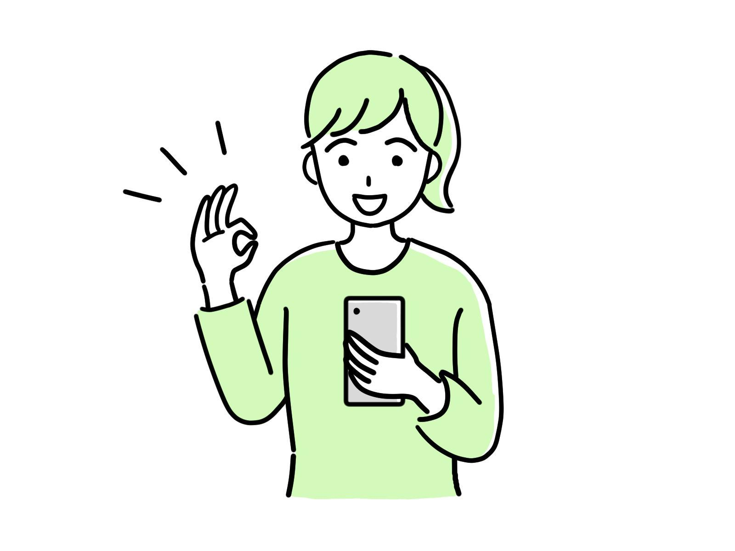

東久留米市 福祉総務課
プログラム ガイドブック

Slide 2
本書の目的
スマートフォンを使っている方は…
・スマートフォンでできることを増やそう！
・スマートフォンの便利さ、
楽しさをより多く知り、使ってみよう！
スマートフォンを使っていない方は…
・スマートフォンの便利さ、楽しみ方を知ろう！

Slide 3
目次
p.3-4
p.5-9
p.10-12
p.13
P.14-16
P.17-21
p.22-23
p.2４-2５
p.26-28
p.29-30
p.31
p.32
p.33
p.34
p.35
p.36
p.37-38
p.39
スマートフォンでできること
スマートフォン基本操作
カメラを使ってみよう
文字入力を体験する
インターネットを使ってみよう
LINEを使ってみよう
X（エックス）を使ってみよう
Zoomを使ってみよう
スマートフォンを安全に使うには
アプリをインストールしてみよう
YouTubeで動画を見よう
Yahooでニュースを見よう
インターネット～応用編～
地図を使ってみよう
キャッシュレス決済とは
スマートフォンで健康管理をしよう
スマートフォンで災害に備えよう
免責・他社所有商標に関する表示

Slide 4


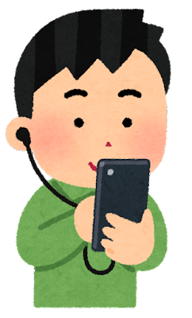

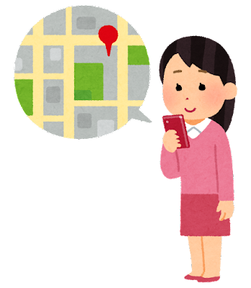

１
スマートフォンでできること
きれいな写真や
動画を撮影できる
音楽や動画を
楽しむことができる
調べ物ができる
アプリを追加して
機能を増やせる
他にもできることが、たくさんあります！
スマートフォンがあると、快適で楽しい生活を送ることができます。
ぜひたくさん触ってスマートフォンを使いこなせるようになりましょう！
本日の体験会で、スマートフォンの便利な機能を体験してみましょう！

Slide 5
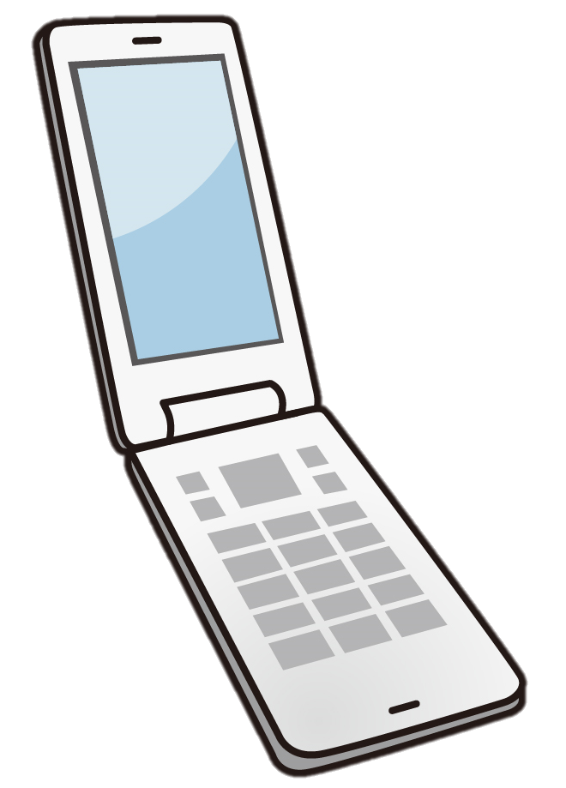



１
スマートフォンでできること
折り畳み携帯でやっていたことは？
パソコンでやっていることは？
電話
インターネット
メール
動画視聴
もう少し画面が大きかったら…
便利だけど重くて持ち歩けない…
スマートフォン１台で全部できます！！
Smart（賢い）＋phone（電話）＝スマートフォン
スリムで
扱いやすい
大画面で
見やすい
直感的な
らくらく操作
色んなアプリで
便利・快適

Slide 6
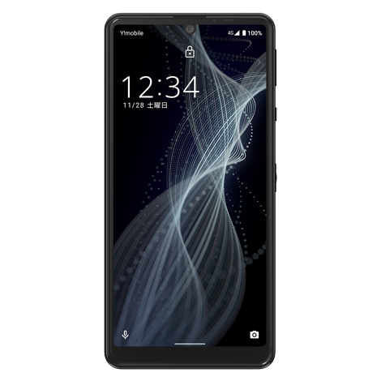
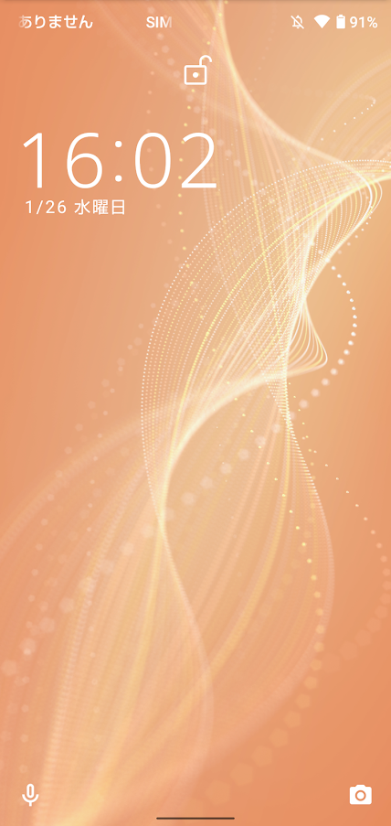
２
スマートフォン基本操作
お持ちのスマートフォンでやってみましょう！
※お持ちのスマートフォンによって、
本体仕様や画面の遷移が変わる場合がございます。
予めご了承ください。
本テキストはAndroidスマートフォンを例に紹介しております。
いろいろなマークが並ぶ
「待ち受け」（ホーム画面）が表示されます
「ホーム画面」は
スマートフォンの出発点ともいえる画面です。
ここから、
電話やメールなど様々な機能を利用できます。

Slide 7

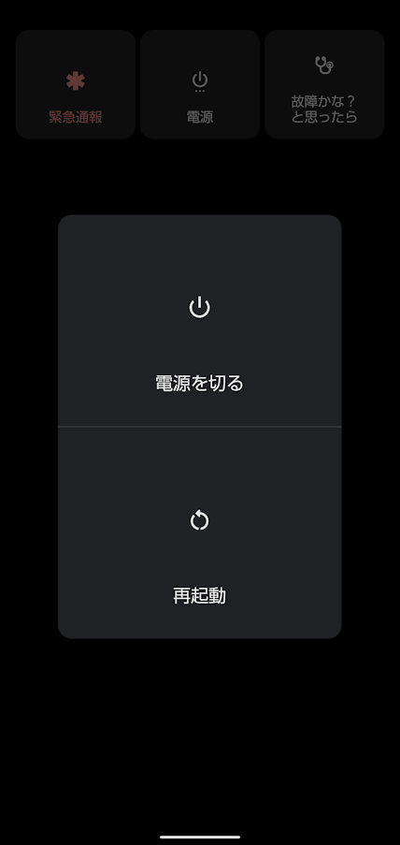
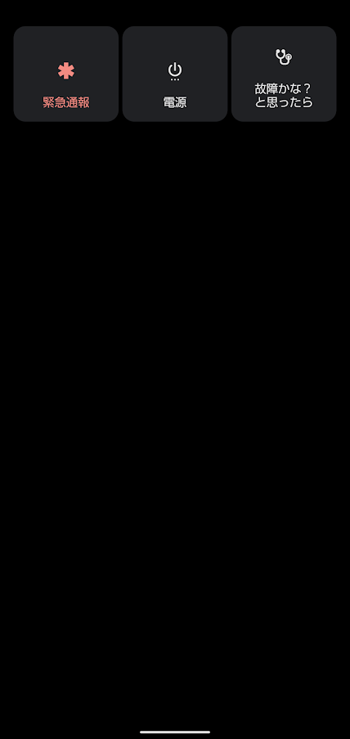
２
電源のオン・オフについて
①電源を入れましょう
本体側面の電源ボタンを２秒以上押します。
電源が入ると、
ぶるっと震えます。
ロック（施錠）画面が表示されます
鍵マーク「 」に触ってロックを解除します
②電源を切りましょう
本体側面の電源ボタンを２秒以上押します。
画面が暗くなり、
上部に表示されます。
「電源」を触ります
「電源を切る」を触ります

Slide 8
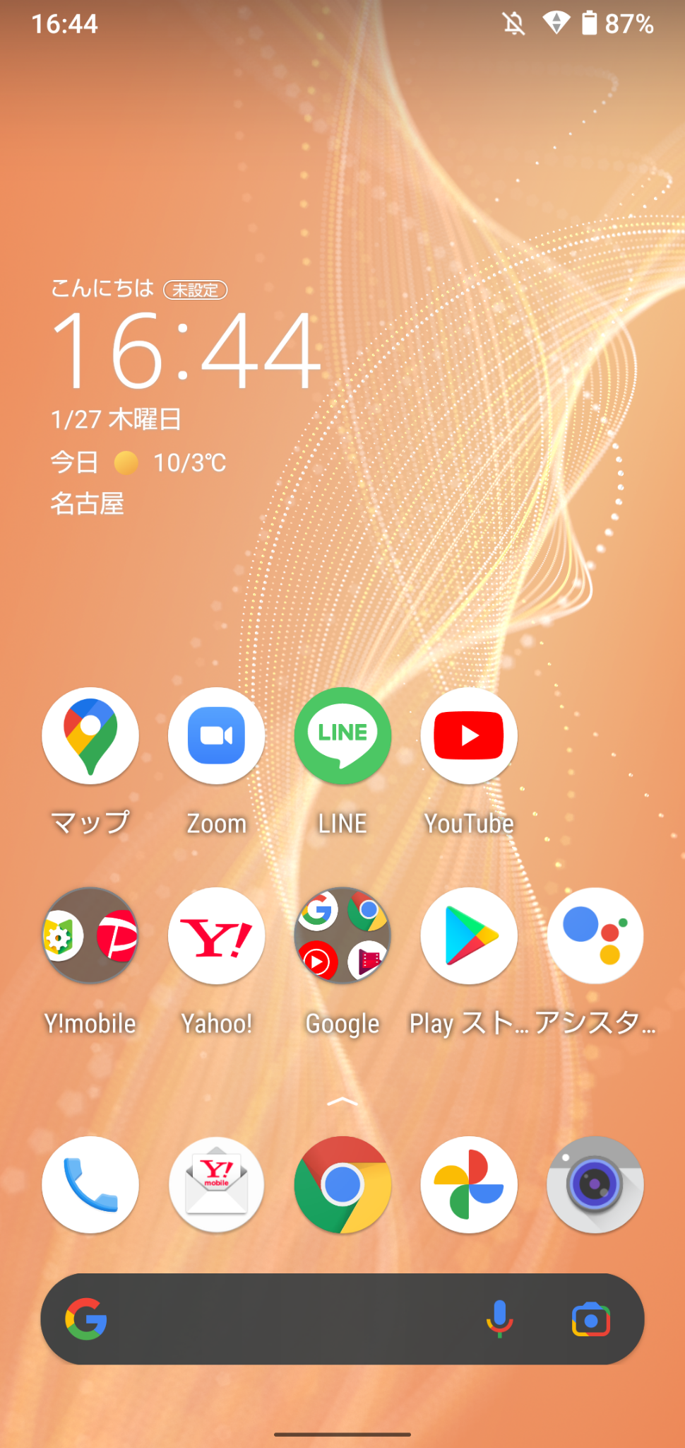


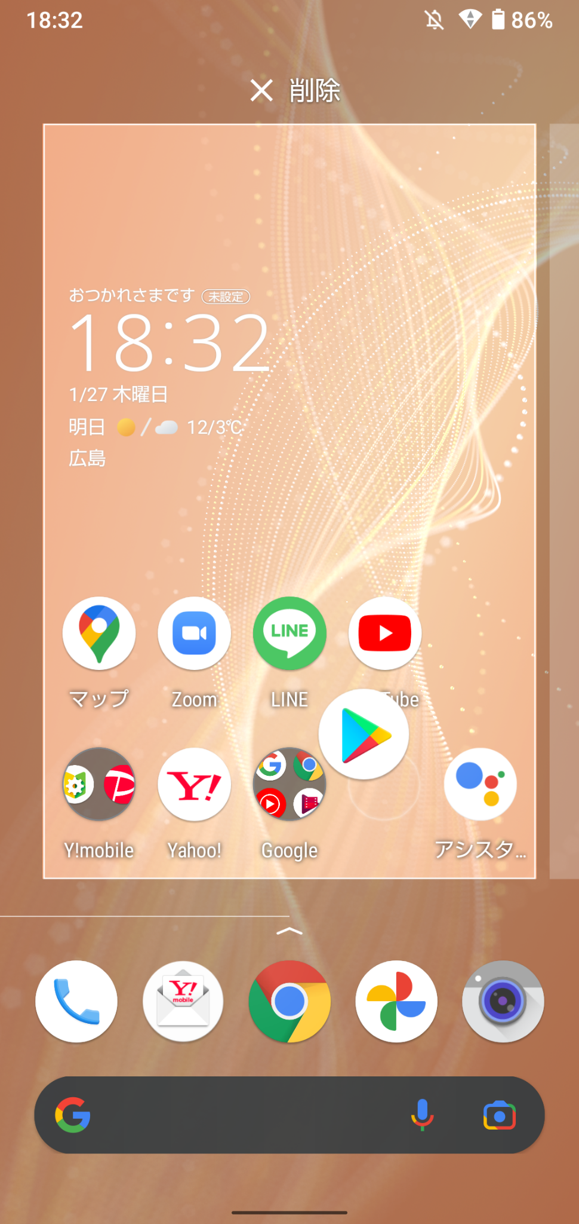
２
画面を操作してみましょう
画面に直接触れて操作します。練習してコツを覚えましょう
スライド
（スワイプ）
ピンチ
画面に指を触れたまま、目的の方向に動かします。ホーム画面を開くときや、ページをめくったりするときなどの操作です。
画面に2本の指で触れたまま、指の間隔を広げたり、狭くしたりします。
画面の表示を拡大したり、縮小したりするときの操作です。
ドラッグ
絵柄などに指を触れたまま、
目的の位置に動かします。
※動かしたいものを長く押した 後にスライドします。
タップ
ロングタップ
画面に指を触れ、すぐに離します。
画面を軽く叩くように押すのがコツです。
機能の選択でよく使う操作です。
同じ場所を長く押し続けます。
細かい機能を表示させたいときに使います
※強く押すと
うまく操作できません！

Slide 9

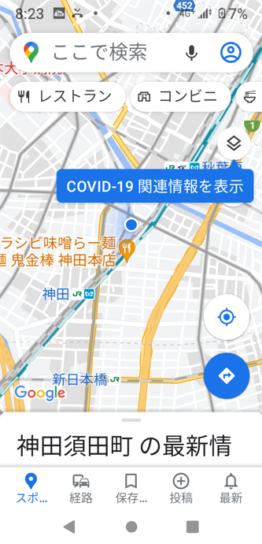
２
地図アプリで画面を操作してみましょう
①地図アプリを開こう
この絵柄を「タップ（軽く触る）」しましょう
②地図アプリを見てみよう
この画面を
縦・横に動かしり、拡大・縮小してみましょう

Slide 10
２
アプリって何？
「アプリケーション」の略で、特定の目的のためにつくられた機能のことです。
ホーム画面には、
「電話」「カメラ」「インターネット」など、
たくさんの絵柄（アイコン）が表示されています。
このひとつひとつが「アプリ」です。
「アプリ」は「ストア」で追加できます
スマートフォンの種類によって、ストア（お店）が違います。
アンドロイド → プレイストア
アイフォン → アップストア
【豆知識】
スマートフォンの背面に、りんごマークがあればアイフォンです。
使いたい機能やサービスの「アプリ」を自由に追加することができます

Slide 11
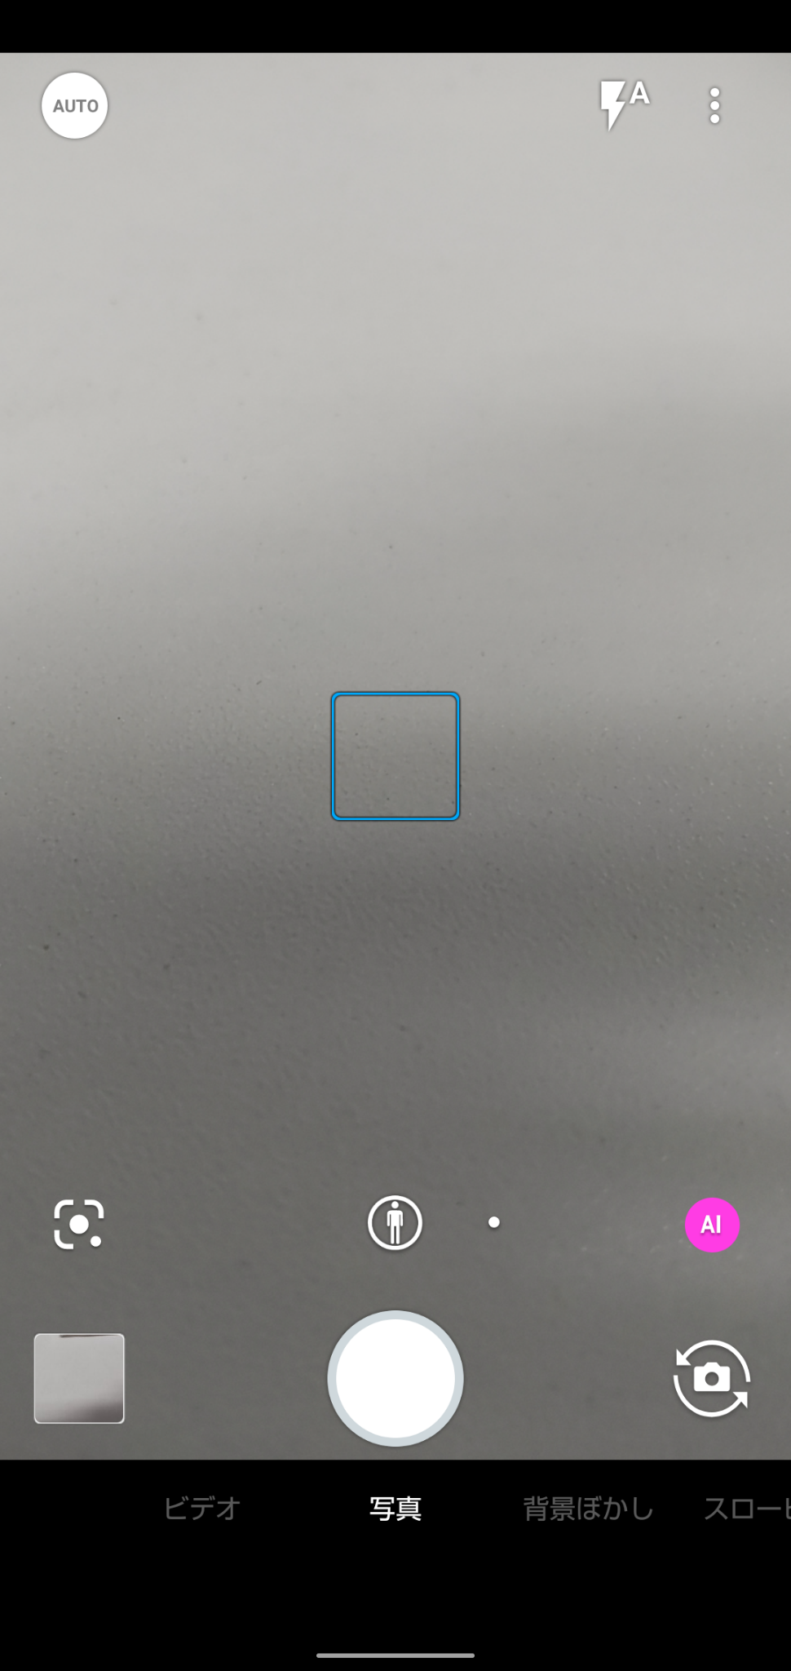
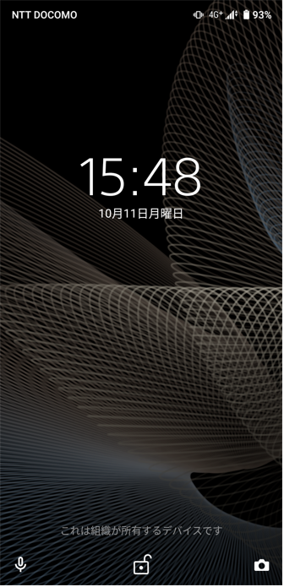
3
カメラアプリを使いましょう
①カメラを起動しよう
ホーム画面の カメラをタップします。
カメラアプリが起動します。
撮影画面になります。
※ロック画面に
カメラアイコンがある機種は、
カメラアイコンをタップすると、 カメラが起動します
②撮影してみよう
撮影画面の見方
【ライト】
ライト点灯を切り替えます
【シャッター】
タップすると、写真を撮影できます
【イン／アウトカメラ切り替え】
「インカメラ」
自分（内側）を写す
「アウトカメラ」
相手（外側）を写す
【動画撮影】
ビデオの文字をタップすると、動画撮影に切り替わります

Slide 12
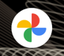
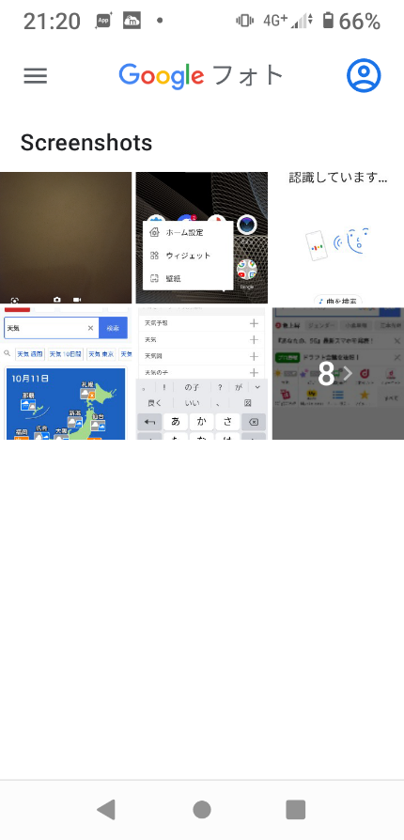
３
撮った写真や動画を確認しましょう
撮影した写真を「アルバム」アプリから見てみましょう
①ホーム画面の「 」
をタップします
②保存された写真や動画が表示されています
③見たい写真をタップします

Slide 13
３
付録【豆知識】
困ったり、調べたいとき、質問するお相手に同じ画面を見せることができれば・・・
そんなときの方法はこちら↓
相手に同じ画面を見せる（静止画）
「電源ボタン」
＋
「音量下ボタン」
を同時に1秒以上押します。
【スクリーンショット】
と言います
上記の方法で撮影した静止画や動画を
メールやLINEで送ることができます。

Slide 14
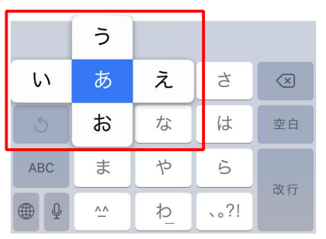
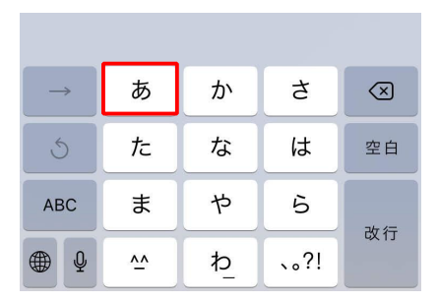
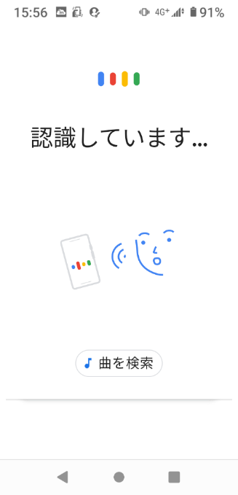
４
文字の入力について
3種類の入力方法があります。
フリック入力
ケータイ入力
音声入力
文字に触れた後に、
指をスライドさせて
入力する方法です
文字を複数回押す入力方法です
「う」を入力する場合、
「あ」を3回押します
マイクボタンを押して
スマートフォンに
話しかける方法です
やってみましょう！
実践 フリックで「あ」「い」と入れてみましょう
「あ」を１回タップ
→「あ」と入力されます
「あ」を長めにタップし、左にスライド
→「い」と入力されます

Slide 15

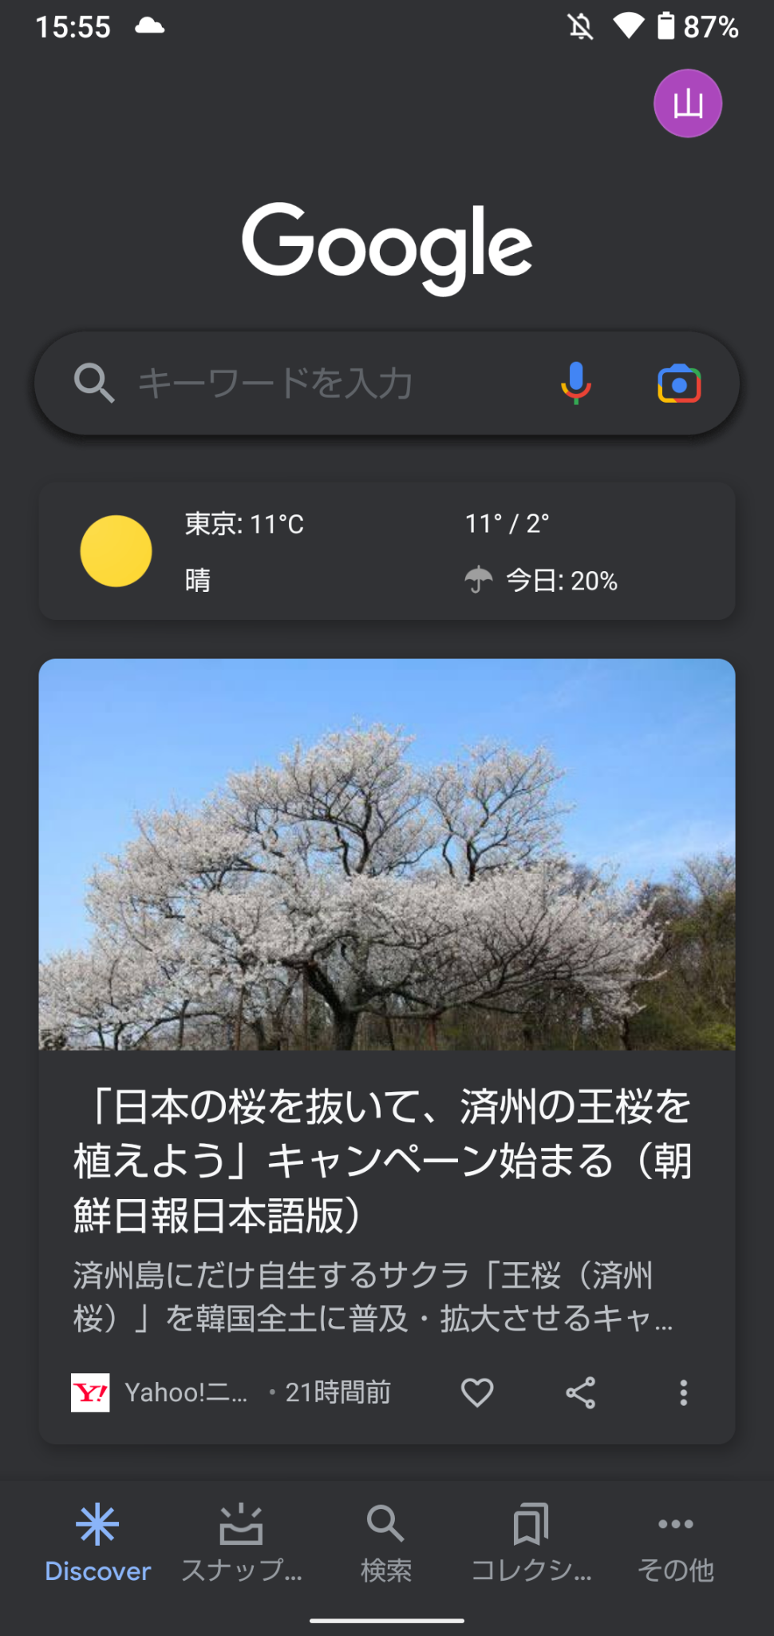
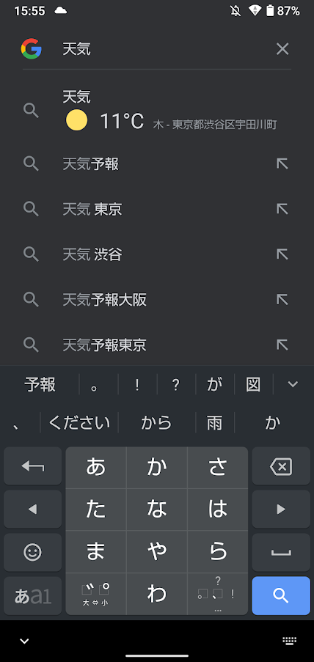
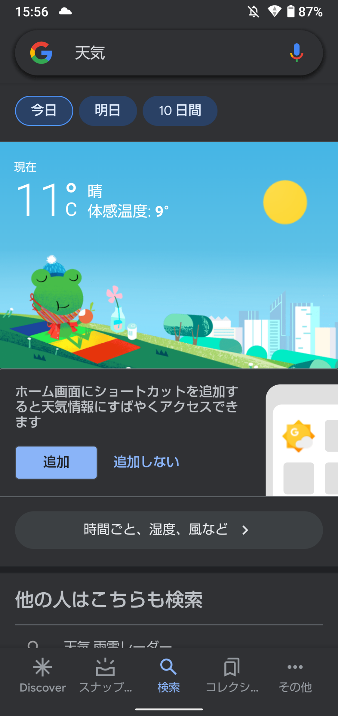
５
インターネットで調べ物をしよう
①インターネットにつないでみましょう
ホーム画面の「 」
をタップします
インターネットが
起動しました
見たいページを表示させるには？
①QRコードを読み取る
スマートフォンのカメラでバーコードを読み込んで接続します。
②検索する
検索窓に、見たい・調べたい事柄のキーワードを、入力して検索します。
【豆知識】
インターネットを見るための機能を「ブラウザ」といいます。
②入力で検索してみよう
ホーム画面の「 」をタップします
「天気」と入力
検索結果が表示されます

Slide 16

５
音声検索について
知りたい情報をスマートフォンに向かって話しかけるだけです。
①ホーム画面の「 」を
タップします
②「天気」
と話しかけます
③検索結果が表示されます

Slide 17
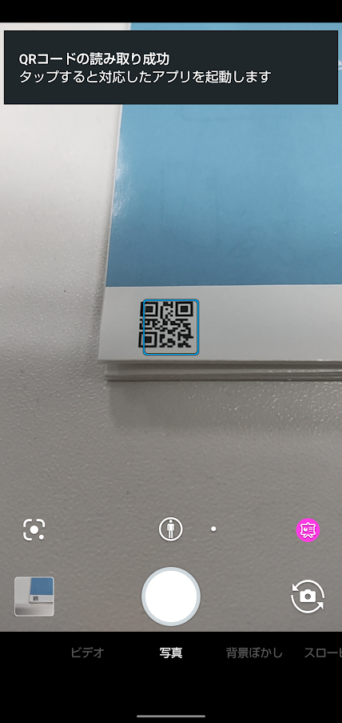
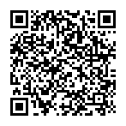
５
QRコードを使ってみよう
QRコードとは、情報を埋め込んだバーコードです
ホーム画面の カメラをタップします。
QRコードをかざします
上に出てくる表示をタップします
やってみましょう！
こちらを読み取ってみましょう！
東久留米市公式ホームページ

Slide 18



６
SNSを使ってみよう
SNSとは、スマートフォンやパソコンを使い、身近な人から
世界中の人まで交流できる、インターネット上のサービスです。
S→ソーシャル （社会的な）
N→ネットワーキング （つながり）
S→サービスの略語です。
では、どんなSNSサービスがあるの？
Instagram（インスタグラム）
写真や動画を見せ合うサービス
X（エックス）（旧Twitter）
一言日記を共有するサービス
FaceBook（フェイスブック）
実名で交流するサービス

Slide 19
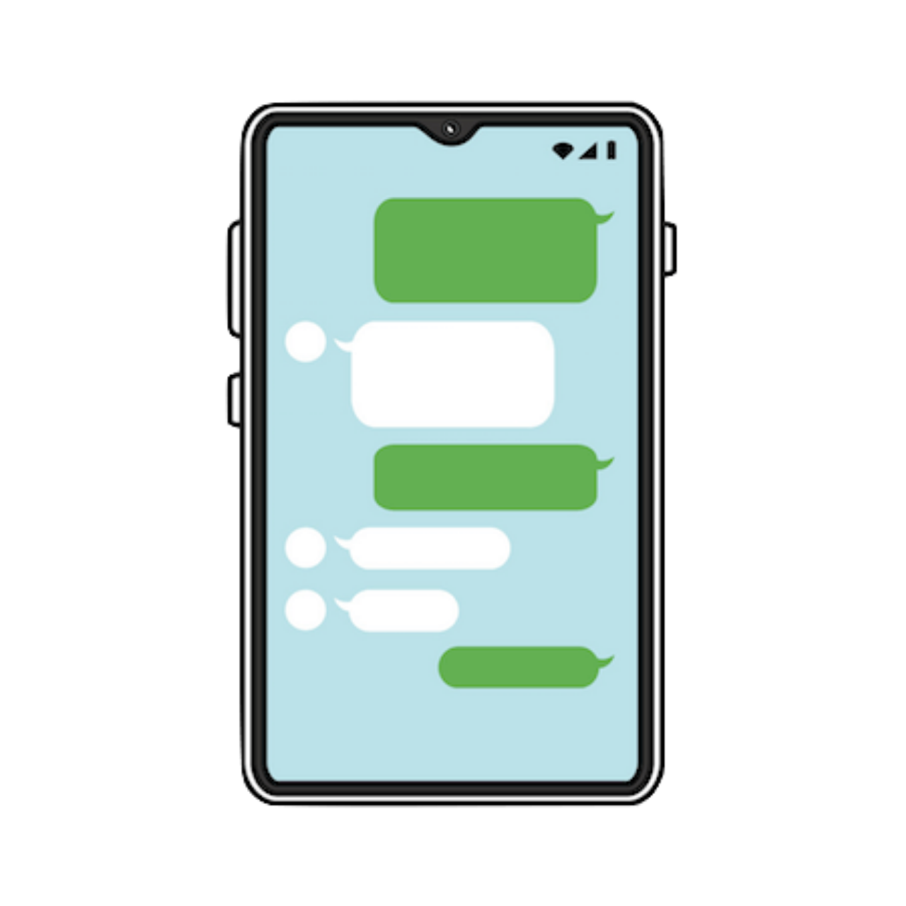
６
LINEとは？
家族や仲の良い友達との身近な連絡手段として使う
コミュニケーションサービスです。
メッセージを送る
写真や動画を送れる
スタンプを送る
音声通話ができる
顔を見て話ができる
（ビデオ通話）
自治体情報が
チェックできる
LINEではたくさんのことができます！

Slide 20
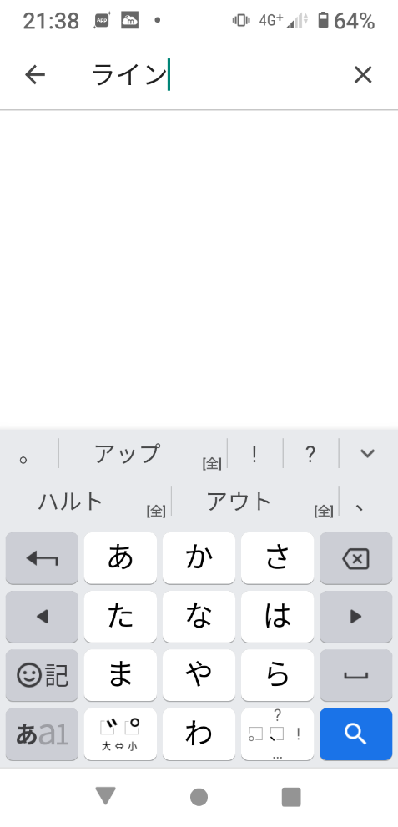
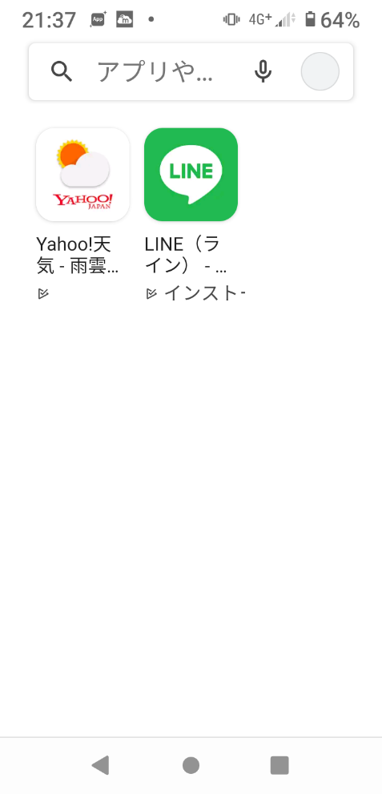
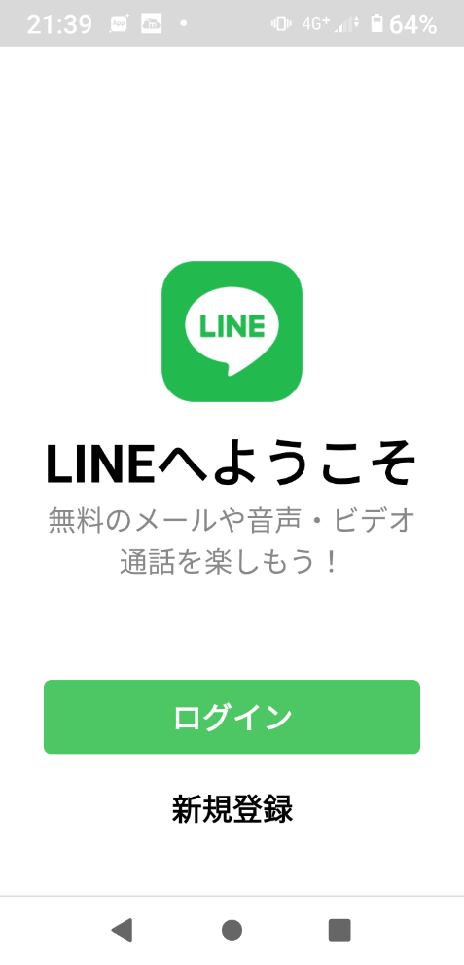
６
LINEの設定方法
①ストアを開きます
②LINEを検索して
ダウンロードします
②LINEを検索して
ダウンロードします
③アカウントを登録・作成

Slide 21
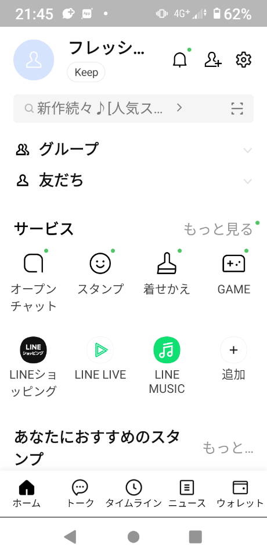
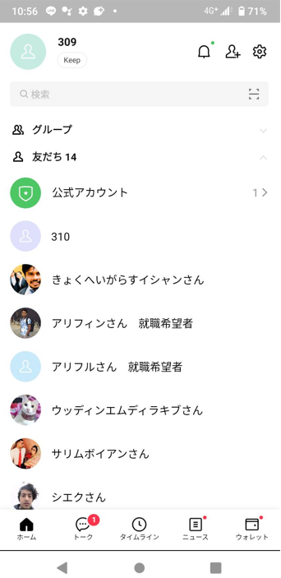

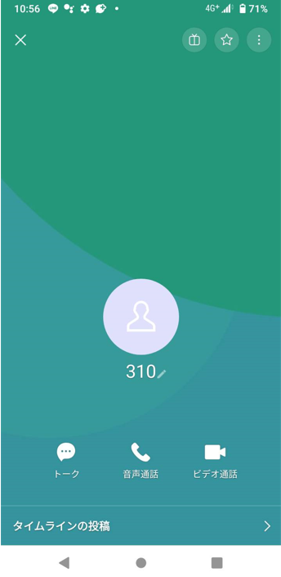
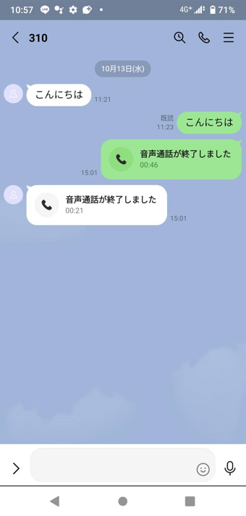
６
LINEを操作してみよう（１）
メッセージのやりとりをしてみよう
①ホーム画面の
友だちをタップします
②やりとりをしたい方の
名前をタップします
③「トーク」をタップします
④下の赤枠にメッセージを
入力します

Slide 22
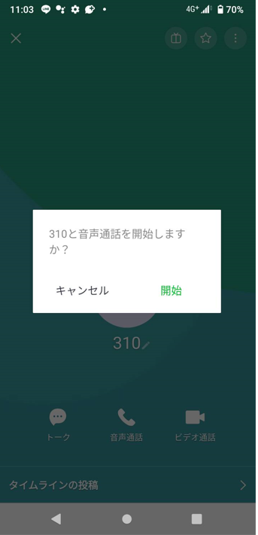
６
LINEを操作してみよう（２）
通話をしてみよう
①ホーム画面の
友だちをタップします
②通話をしたい方の
名前をタップします
③「音声通話」を
タップします
④「開始」をタップすると電話をかけることができます
⑤右上の✆ボタンをタップ
しても音声通話をかける
ことができます
≪LINEで友達追加してみよう≫
・ホームの検索窓
・「東京都」と入力
・「公式アカウント」を見る
（※タップして、追加ボタンを押す）

Slide 23
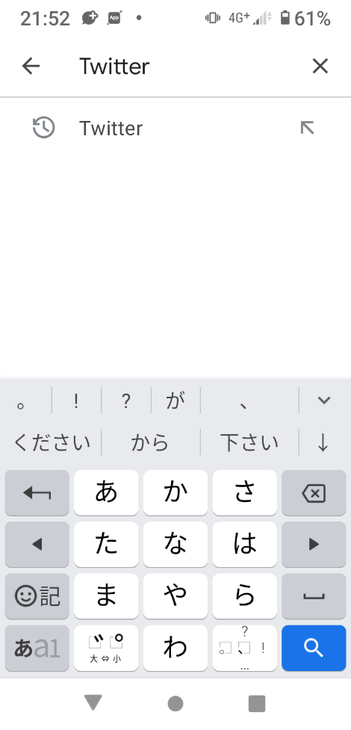
７
X（エックス）（旧Twitter）とは？
日常に起きた出来事を書いたり、著名人のつぶやきをたのしんだり、自治体の情報を入手したりできるサービスです。
日常の出来事を
共有できる
自治体の情報を
いち早く入手できる
著名人のつぶやきを
生放送で見られる
X（エックス）はとても便利です！
X（エックス）の設定方法
①ストアを開きます
② X（エックス）を検索して
ダウンロードします
インターネットからでも直接検索することができます。
今回はインターネットから検索してみます！

Slide 24
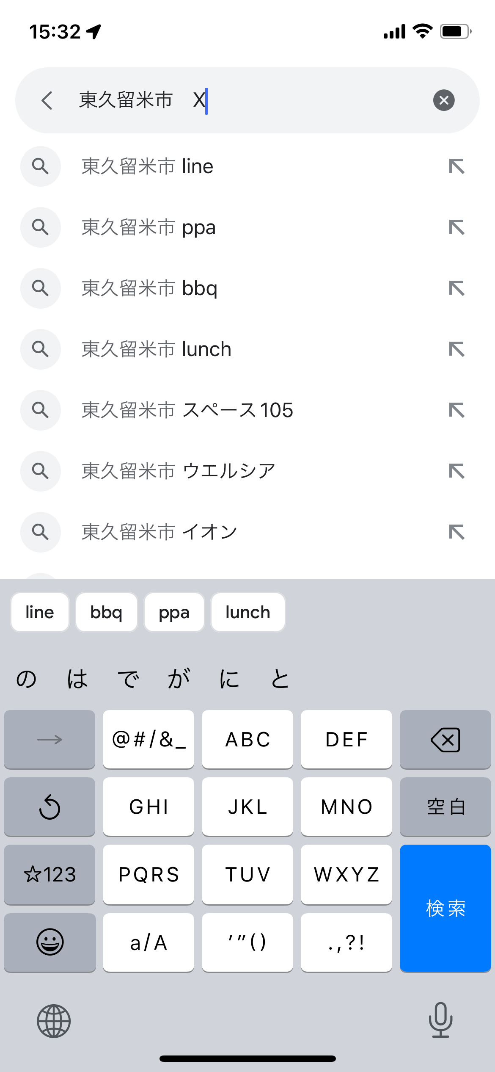
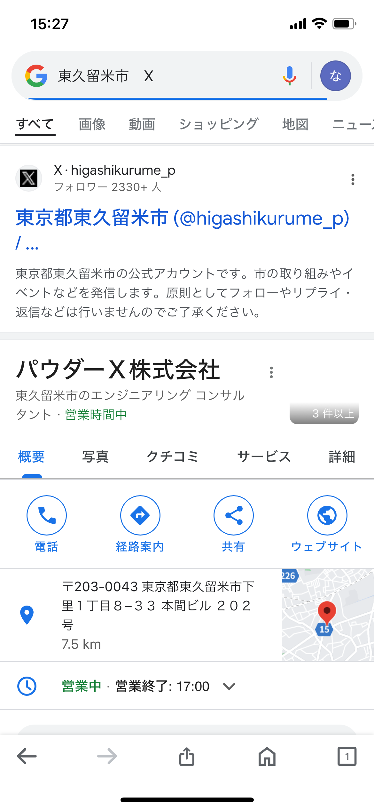
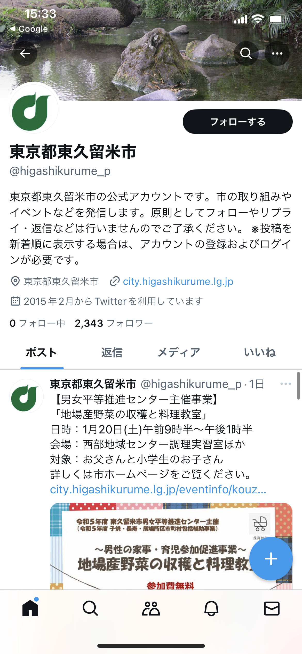
７
Twitterで検索してみよう！
①ホーム画面の「 」
をタップします
②「東久留米市 X（エックス）」
と検索します
③検索結果から選んでタップします

Slide 25
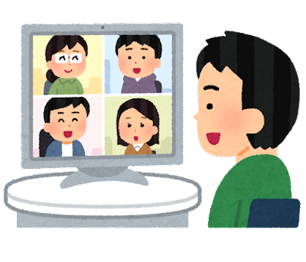
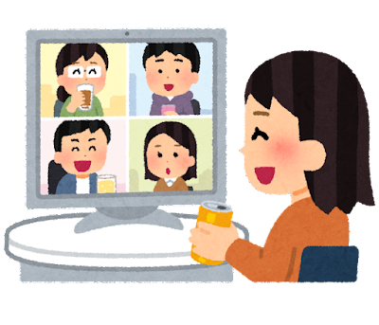
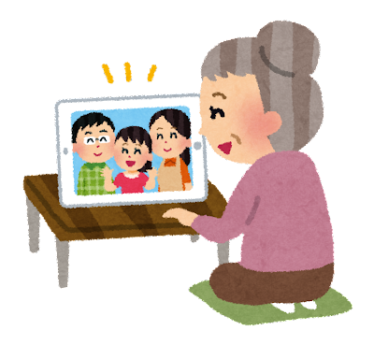
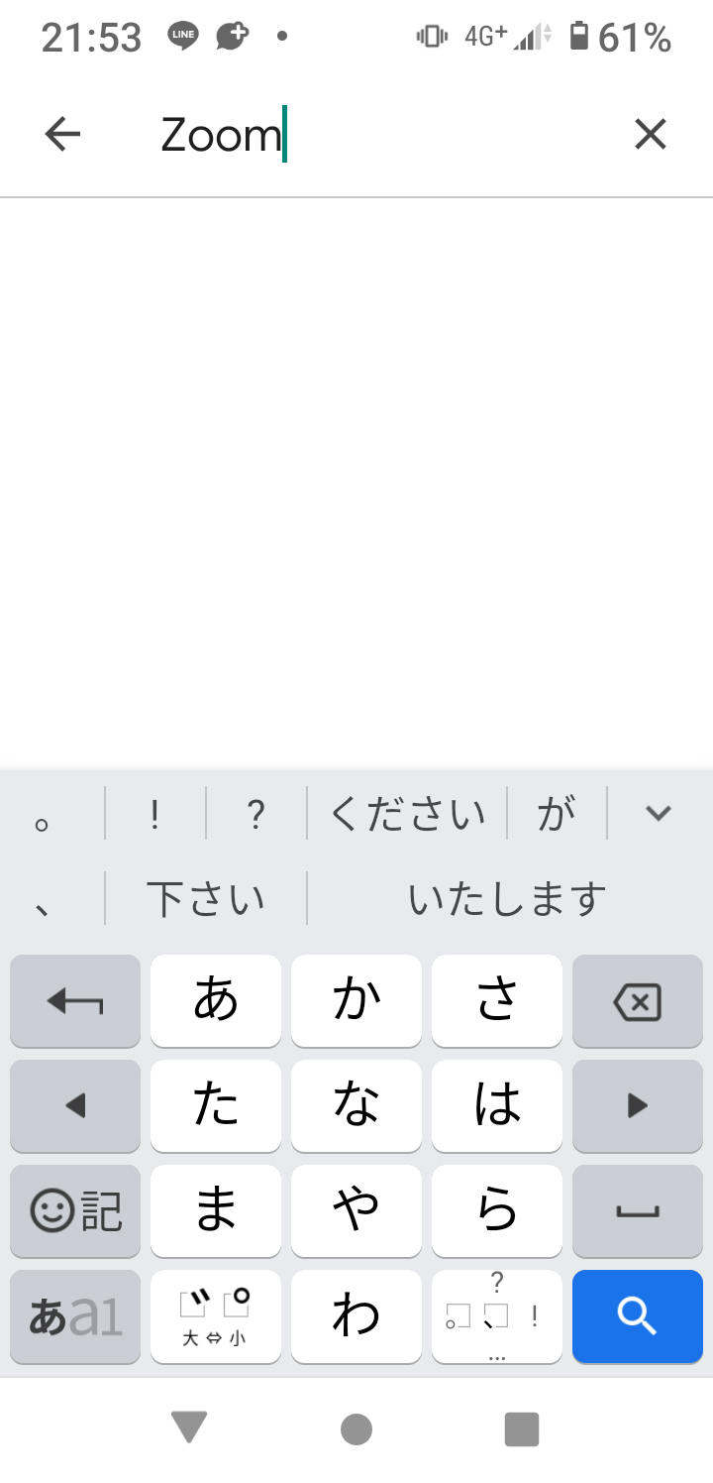

８
Zoom（ズーム）とは？
家族や仲の良い友達とのビデオ通話のためのコミュニケーションサービスです。ビジネスでも多く使われています
たくさんの人と顔を見て話ができます
（ビデオ通話）
町内会や会議などでも活用できます
ワンランク上のスマートフォン活用ができます！
Zoomの設定方法
ストアを開きます
Zoomを検索して
ダウンロードします

Slide 26
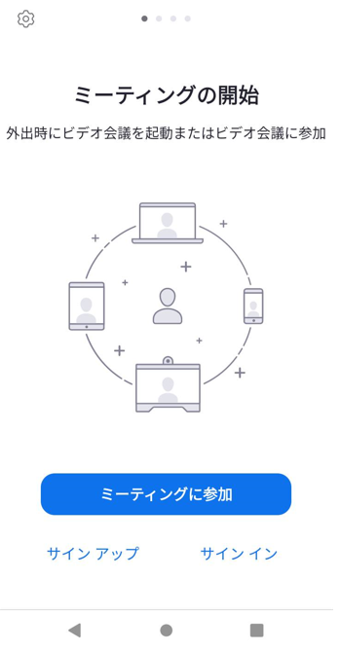
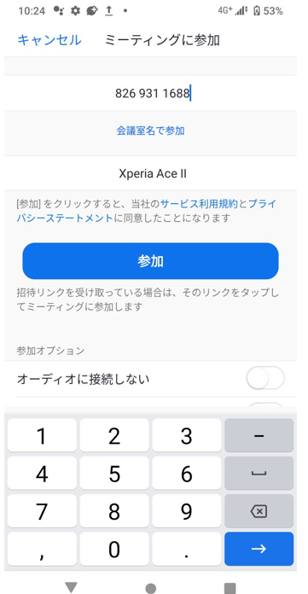
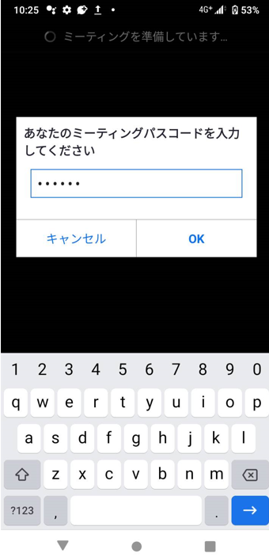
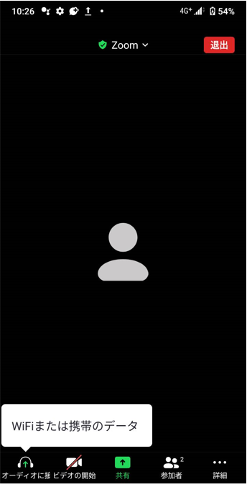
８
Zoomの設定方法
ストアを開きます
Zoomを検索して
ダウンロードします
〜 Zoomの利用方法（例）〜
「ミーティングに招待された時」の利用方法です。
Zoomアプリ
を開きます
招待者様から【ID】と【パスワード】
を聞いて入力します
Zoomでの
会議がはじまります
※ご自身で会議を設定する
場合は、登録
（サインアップ）をします。

Slide 27
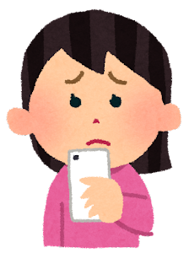
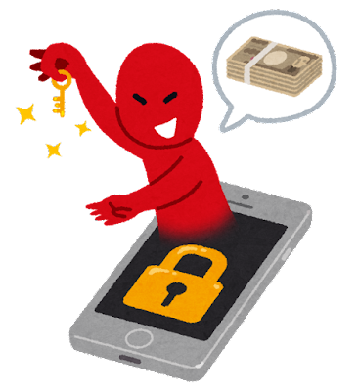
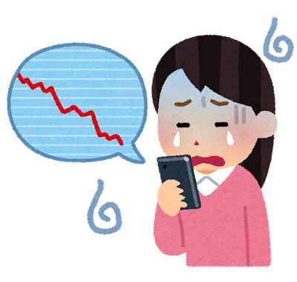
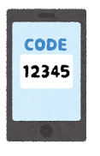

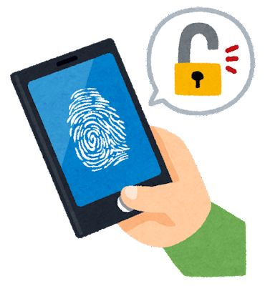
９
スマートフォンを安全・安心に使うには
こんな心配ありませんか？
操作が難しそう
個人情報が
漏れたりしないか
料金が
高くなるかも
意外と簡単で直感的に操作できること、本日ご用意した体験機で実感していただけましたか？
スマートフォンを安全・安心に使うためのご説明を
いたします！
用途に合わせてプランを
選びましょう！
様々な料金プランがあります。
※お近くの携帯ショップへ
お問い合わせください。
個人情報を守るために
スマートフォンにはさまざまな個人情報が入っています。
通話履歴
メール
もしもの時のために
スマートフォンには暗証番号やパスワードなどを設定しロック（鍵）がかけられます。
紛失や盗難による個人情報の悪用を防ぎましょう。
写真・動画
電話帳
ロックの方法も様々
パスワード
認証
顔認証
指紋認証
万が一紛失してしまった時は、携帯電話利用中止サービスがあるか、
利用会社に問い合わせましょう。

Slide 28
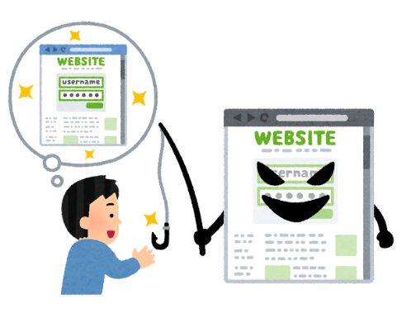

９
詐欺の被害にあわないために（メール）
「特殊詐欺」の手口と対策を知り、日頃から心構えをしておきましょう。
フィッシング詐欺
フィッシング詐欺とは、
送信者を詐称した電子メールを送りつけたり、
偽メールから偽のホームページに接続させたりするなどの方法で、
クレジットカード番号、アカウント情報（ユーザーID、パスワードなど）といった重要な個人情報を盗み出す行為のことを言います。
例）ショートメールで宅配業者を装ったり、通販サイトや銀行を装ってメールを送ってきます。
ワンクリック詐欺
ワンクリック詐欺とは、
Webサイトや電子メールに記載されたURLを一度クリックしただけで、一方的にサービスへの入会などの契約成立を宣言され、
多額の料金の支払いを求められるという詐欺です。
例）「ご入会ありがとうございました！」という画面が出現。
個体識別番号・端末情報・プロバイダ情報なども記載されていた。
「利用していないサービス」の料金や「買った覚えのない商品」の請求など、不審な連絡は「無視」しましょう。

Slide 29
９
他に気を付けること
スマートフォン本体の扱いやアプリの使用にも気をつけましょう
☑ スマートフォンが熱を持ったら使用を中止しましょう。
安全に利用するために、熱いと感じた場合は、
温度が下がるまで使わないようにしましょう。
☑ 充電しながらの長時間の使用は控えましょう。
充電しながら長時間動画を視聴したり、 ゲームをしたりするとスマートフォンが
発熱する原因になるので気を付けましょう。
☑ 正しく充電をしましょう。
差込口にゴミがついていたり、
水に濡れたりしたまま充電をすると故障の原因となります。
また、充電ケーブルをつないだまま無理な力を加えると故障の原因となります。
誤った充電の仕方は、故障の原因になる 可能性があります。
日頃の充電の仕方にも気をつけましょう
トラブルに巻き込まれた時の連絡先
警察相談ダイヤル
消費者ホットライン
局番なし
#
９
１
１
０
局番なし
１
８
８
（いやや！）
全国の消費生活センターなど
※土日祝日など、都道府県などの消費生活センターが開所していない場合、国民生活センターに電話がつながります。（一部地域や年末年始、国民生活センターの建物点検日等を除く）※IP電話など、一部の電話からはつながりません。
広告宣伝に関する迷惑メールやチェーンメールに関する相談は
迷惑メール相談センター（一般財団法人日本データ通信協会）
03-5974-0068
受付時間:10:00～12:00、13:00～17:00（土日祝・年末年始を除く）

Slide 30




10
アプリをインストールしよう
「アプリケーション」の略で、特定の目的のためにつくられた機能のことです。
①ホーム画面の「 」をタップして、
Playストアを開きます。
②検索バーをタップします。
③探したいアプリの
名前や内容を入れます
④検索結果一覧が表示されるので、
インストールをタップ。
※アプリは無料で利用できるものが多いですが、利用の際に有料となるものもあります。
有料の場合は青枠内などに金額や料金が発生する旨が記載されていますので、ご確認ください。

Slide 31

１０
アプリをインストールしてみよう
「脳トレ」と検索し、
「毎日脳トレアプリ」をインストール
※アプリのインストール時は Wi-Fi 接続状態での実施を推奨いたします。
毎日 脳トレ 1日5分で頭の体操

Slide 32







11
YouTubeで動画を見よう
動画とは映像とインターネット上のテレビ番組のようなものです。
ホーム画面の
をタップします
画面が表示されます
見たい内容や
名前を検索します
視聴回数順で並び替えをして、人気の動画を見ることができます。
「東久留米市」に関する動画が表示されるので、見たい動画をタップします
右上のボタンをタップした後、
フィルタをタップします。
「並べ替え」の「視聴回数」
を選びます。
※動画の再生をする際は Wi-Fi 接続状態での実施を推奨いたします。

Slide 33





12
Yahooでニュースを見よう
Yahooページをすぐに見ることができるように設定できます。
ホーム画面の「 」」
をタップして、
インターネットを開きます
「ヤフー」と入力して
検索します。
ホーム画面に
ボタンを追加できます
をタップします

Slide 34
13
インターネットで調べ物をしよう ～応用編～
市区町村の情報を調べてみましょう
ホーム画面の「 」をタップします
調べたい内容を入力します

Slide 35





14
地図を使ってみよう
目的地までの道のりを調べ方
①ホーム画面の
をタップします
②検索バーを
タップします。
③見たい場所を
入力します。
④検索結果が
表示されます
出発地から到着地までの経路や時間の調べ方
「経路」を
タップします
現在地
から調べる
出発地を
入力して調べる
車・公共交通機関（電車・バスなど）・歩きなどの場合で
経路を見れます。

Slide 36










15
キャッシュレス決済とは？
キャッシュレス決済とは、お札や小銭などの現金を使用せずにお金を払うことです。
「スマートフォン決済」は、スマートフォンにクレジットカード、電子マネー、銀行口座などを登録し支払う決済手段です。
どんなスマートフォン決済サービスがあるの？
様々な種類があります。
各社からそれぞれスマートフォン決済サービスを提供しています。
キャッシュレス決済の使い方
スマートフォンにアプリを入れて、登録をしてから使う事ができます。
利用方法
使用方法
①アプリを入手
スマートフォンに専用の支払アプリをインストールします。
※アプリの使用料金は無料。
方法１）お店が表示するQRコードをスマートフォンのアプリで読み取る。
方法２）アプリに表示されたQR コードやバーコードをお店の人に読み取ってもらう。
②支払い方法の登録
専用の支払アプリにお金を入金するために、銀行口座やクレジットカード、電子マネーの情報を登録します。
方法３）お店の機械にスマートフォンをタッチする。

Slide 37


16
スマートフォンで健康管理をしよう
スマートフォンで健康管理をすることができます。
万歩計として
スマートフォン
をつかうことが
できます。
運動管理
1日の運動量を
記録することが
できます。
食事管理
1日の食事内容を
記録することが
できます。
スマートフォンの活躍の場はとても広いです！
など・・・
〜万歩計アプリを使おう〜
アプリで「万歩計」を探して、アプリを入れて、使う事ができます。
ホーム画面の「 」
をタップして、
Playストアを開きます。
「万歩計」と
入力します。
インストールします。

Slide 38
17
スマートフォンで災害に備えよう
災害時の「情報収集」と「安否確認」について学びましょう
さまざまな対策ができます。一般的な4つの方法をご紹介します。
① ラジオアプリ、ワンセグを使って情報を集める
◆「ラジオアプリ」とは、日本で放送・配信されているラジオ番組を聴くことができるアプリのことです。
サービス例）
radiko、NHKラジオ らじる らじる、など
◆ワンセグ対応の機種では、スマホでテレビ放送を見ることができます。
ワンセグとは：地上デジタル放送で行われる、携帯電話等に向けたテレビ放送サービスです。
② SNS（LINE、ツイッターなど）を使って情報を集める
◆SNS（ソーシャル・ネットワーキング・サービス）とは、ユーザー同士で情報のやりとりをすることができるサービスのことです。
◆主なSNSに、「Twitter（ツイッター）」
「LINE（ライン）」「Facebook（フェイスブック）」などがあります。
SNSには様々な情報があります。
間違いのない情報を得るために、自治体公式情報など信頼できる情報を参考にしてください。

Slide 39
17
スマートフォンで災害に備えよう
③専用メールで現在地に合った情報を受け取る
◆専用メールとは、災害に関する緊急速報のことです。
※エリアメールなどと呼ばれたりします
◆緊急地震速報、津波警報、気象などに関する
特別警報、災害・避難情報などがあります。
◆月額使用料のほか通信料や情報料も含め、無料で利用できる場合があります
◆サービス例
docomo：緊急速報「エリアメール」
au：緊急速報メール
softbank：緊急速報メール（緊急地震速報＋津波警報＋特別警報＋災害・避難情報）
④「伝言板」や「音声お届けサービス」
など各社サービスで安否状況の登録と確認を行う
◆災害が発生した時に、安否状況の登録と確認ができる災害時専用のサービスを通信会社各社が用意している場合があります
◆あらかじめ指定したご家族やご友人に安否状況を登録したことをメールで知らせたり、被災地の方に安否状況の登録を依頼することも可能です。
◆サービス例
docomo：災害用伝言板・災害用音声お届けサービス
au：災害用伝言板サービス・災害用音声お届けサービス
softbank：災害用伝言板・災害用音声お届けサービス

Slide 40
１８
免責・他社所有商標に関する表示
①免責
※本ガイドブックで紹介しているアプリ、サービス内容や情報は2023年12月時点のものです。内容については変更される場合もあります。あらかじめご了承ください。
※掲載している情報や製品、アプリの利用により生じた損害については一切の責任を負いませんので、ご了承ください。
※掲載している内容は、情報の提供のみを目的としています。このガイドブックによる運用については、必ずご自身の責任と判断によって行ってください。
また、事例として紹介するサービスや製品は一例です。各都道府県・自治体の方針に従い、使用するものを決定してください。
②商標
※iPhone、Safariは米国および他の国々におけるApple Inc.の登録商標です。
※Google およびGoogleロゴおよびGロゴ、Google PlayおよびGoogle Playロゴ、GoogleマップおよびGoogleマップロゴYouTubeおよびYouTubeロゴ、Androidは、Google LLCの商標または登録商標です。
※ X（旧Twitter）およびX（旧Twitter）ロゴ、 X（旧Twitter）の青い鳥は、米国また他の国々におけるTwitter, Inc.の登録商標です。
※LINEおよびLINEロゴはLINE株式会社の商標または登録商標です。
※FacebookおよびFacebookロゴ、InstagramおよびInstagramロゴはMeta Platforms, Inc.の商標または登録商標です。
※Zoomの名称、ロゴは、Zoom Video Communications, Inc.の米国および日本を含むその他の国における商標または登録商標です。
※本文中のサービス名、商品名などは、それぞれの会社の商標、登録商標、商品名です。なお、本文中では™マーク、®マークは明記していません。

